Slide 1
今日作业：
完成《阅读感悟》之
《穿井得一人》基础识记
《杞人忧天》基础识记

Slide 2






寓言四则
赫耳墨斯和雕像者
蚊子和狮子
穿井得一人
杞人忧天

Slide 3
寓 言：
寓言，用假托的故事或自然物的拟人化手法来说明某个道理或教训的文学作品，带有讽刺或劝诫的性质。大多篇幅简短，主人公可以是人，或拟人化的生物、非生物。
主题多是借此喻彼，借远喻近，借古喻今，使深奥的道理从简单的故事中体现出来，具有鲜明的哲理性和讽刺性。在创作上常常运用夸张和拟人等表现手法。

Slide 4

“寓”是“寄托”的意思。寓言，通常是把深刻的道理寓于简单的故事之中，借此喻彼，借小喻大，借古喻今，惯于运用拟人的手法，语言简洁锋利。
一、讽刺性
寓言的特点
二、劝诫性

Slide 5
寓言的特点
一、讽刺性
二、劝诫性
“寓”是“寄托”的意思。寓言，是把深刻的道理寄托于简单的故事之中。
寓言的含义
创作手法
借此喻彼，借小喻大，借古喻今
最大写作特色
拟人

Slide 6

伊索
伊索，公元前6世纪的希腊寓言家。 13世纪发现的一部《伊索传》的抄本中，他被描绘得丑陋不堪，从这部传记产生了很多有关他的流行故事。公元前5世纪末，“伊索”这个名字已为希腊人所熟知，希腊寓言开始都归在他的名下。

Slide 7
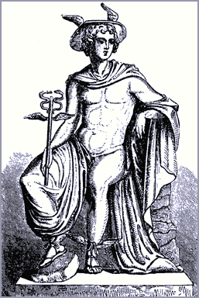
抓住题目，解读文本：
神使赫耳墨斯
本寓言题为“赫尔墨斯和雕像者”
，速读文本，思考：
1.赫耳墨斯为什么来到凡间？
2.赫尔墨斯为什么选择来到雕像者的店里？
因为赫耳墨斯想知道他在人间受到多大的尊重。
①雕像者的店里有宙斯神像，便于比较 ②赫尔墨斯身为神使，又是商人的庇护神，觉得应当最受尊重；

Slide 8
抓住情节，
赏析“三问” “三答”。

Slide 9
赫耳墨斯三次问话,神情态度、语气一样吗？请分别读一读！为什么要“笑着问道”，这“笑”有什么含义？
不一样。分析言之成理即可。
一个简单的“笑”，传神地写出了赫耳墨斯微妙的内心世界：嘲笑宙斯雕像价格低，讥笑赫拉不如宙斯，暗想商人会把自己的身价抬得很高。这正是他妄自尊大、爱慕虚荣的具体表现。

Slide 10
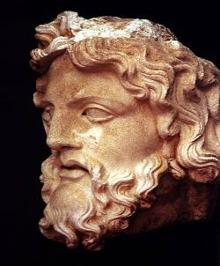
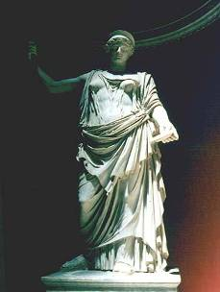
他为什么挑了宙斯和赫拉的雕像来问价，请详细分析他此刻的心理？
宙斯雕像
先问宙斯雕像的价格，大有跟最高的神一比高低的想法；知道价钱不高后，他十分满意。
问赫拉雕像的价钱之后，他更觉得自己是商人的庇护神，理应受到人们更多的尊重。
赫拉雕像

Slide 11
“假如你买了那两个，这个算饶头，白送。”这句话说明了什么？
拓展设想：雕像者如果知道眼前的这位顾客就是赫耳墨斯本人，他会有何反映、怎样回答呢？
人们并没有把他放在眼里

Slide 12
简要梳理本文的情节发展：
赫尔墨斯和雕像者
开端
想知道
笑着问道 还要贵一点
发展
问道 一个银元
高潮
于是问道 添头 白送
揭示寓意
讽刺妄自尊大、爱慕虚荣而不被重视

Slide 13

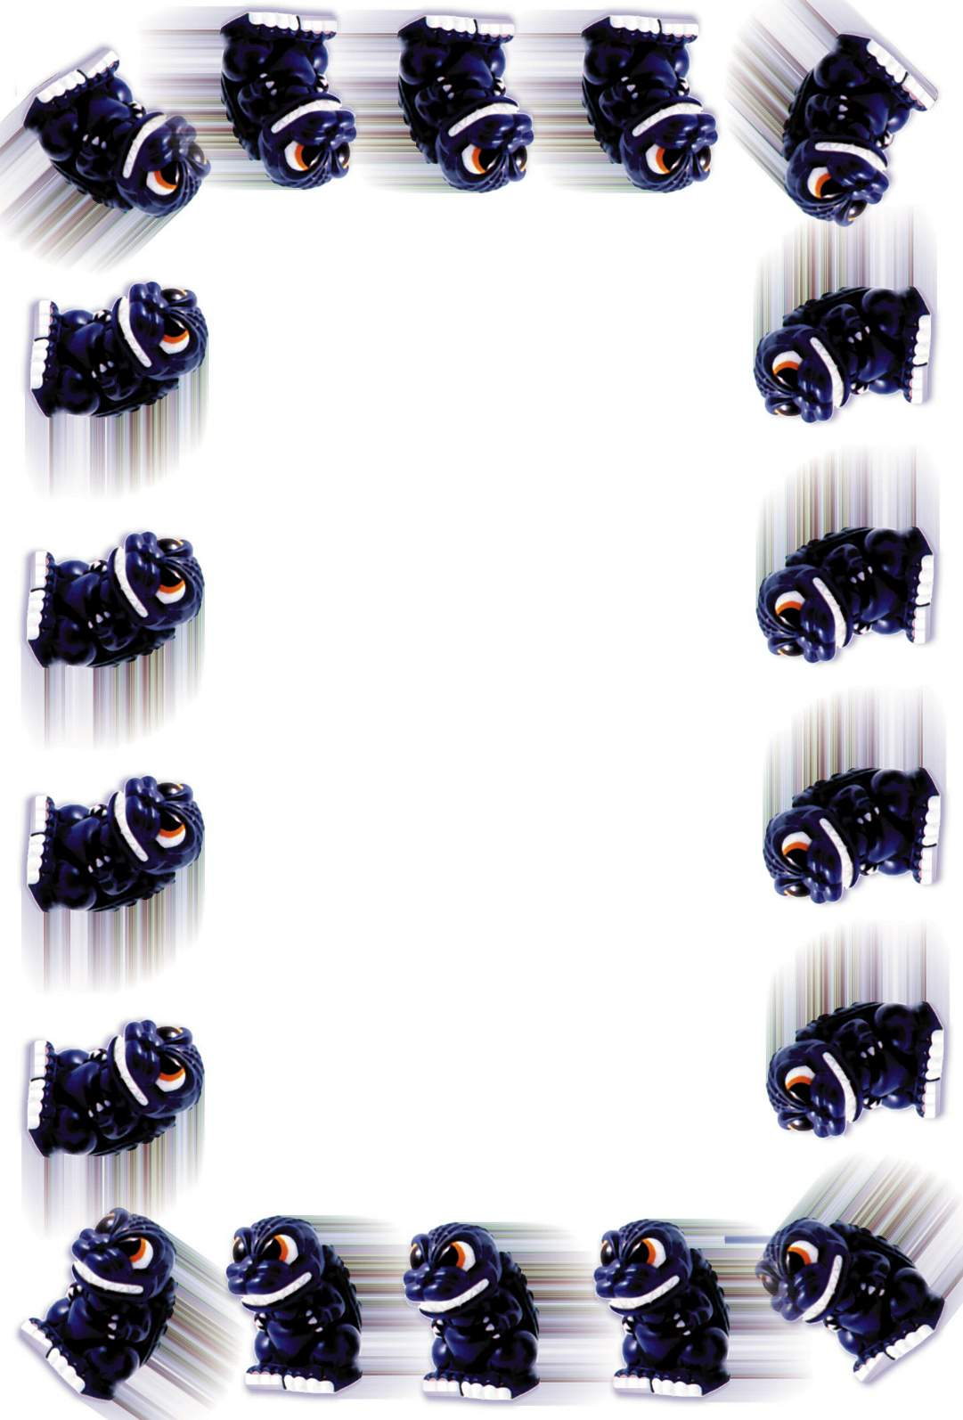
狮子
伊索寓言
和
蚊子
任何时候都要谦虚谨慎，只有保持清醒的头脑，才能永远立于不败之地。

Slide 14
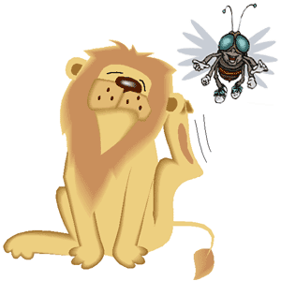
抓住题目，依托情节，解读文本：
本寓言题为“蚊子和狮子”，速读文本，思考：
情节一：1.就个体的身段、力量而言，蚊子和狮子可以相提并论吗？
2.那么蚊子为什么能打败狮子呢？
3.情节二：蚊子为什么败给蜘蛛？

Slide 15
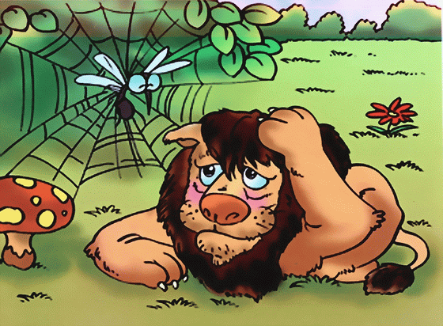
最后蚊子为什么会败给蜘蛛？

Slide 16
《蚊子和狮子》
扬长避短
蚊子：
冲、咬
狮子：抓
胜
骄傲自满
蚊子：
吹、唱
蜘蛛：粘
败
骄兵必败！

Slide 17
拟人
１. 文章运用了 手法，通过 描写方法来塑造形象？
语言、动作
技法分析

Slide 18
２.蚊子两次“吹喇叭”的原因是否相同？
不同。
前：分析自我条件后信心百 倍，吹起了进军号角。
后：炫耀自己的胜利，骄傲了。

Slide 19
４.文中前后两次引用蚊子的话，而标点符号、人称却不同，为什么？
一是直接引用，后一是间接引用。

Slide 20
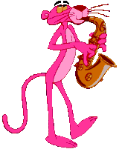
《蚊子和狮子》寓意：
讽刺那些取得一点成绩而得意忘形的人。
拓展设想：假如删去了被蜘蛛网粘住的结尾，本文寓意又是什么呢？
启示人们只要扬长避短，弱者可以战胜强者。

Slide 21
思考：
请大家比较这则寓言和上则《赫耳墨斯和雕像者》有什么相同和不同之处？
提示：从故事情节、寓意、表现方法表达方式四个方面思考。

Slide 22

不同点：
1.情节不同。《赫》采用三问三答，把情节推向高潮。《蚊》写了两件事。第一是蚊子和狮子的战斗，战胜了狮子；第二件是蚊子得意忘形，被蜘蛛粘住。
2.寓意不同。《赫》讽刺了那些爱慕虚荣、自命不凡的人。《蚊》是讽刺那些取得一点成绩而得意忘形的人。

Slide 23
3.表现方法不同。《赫》把神当作人来写。《蚊》则用拟人手法，赋予动物以人的情感和性格。
4.表达方式不同。《赫》主要运用语言、动作和心理描写，表现赫耳墨斯爱慕虚荣、自命不凡的性格特征。《蚊》主要运用语言描写、动作描写，表现蚊子勇敢机智，藐视强大的敌人。描写蚊子两次吹喇叭的动作。

Slide 24
穿井得一人
今日作业：
背诵并默写
《杞人忧天》原文及注释
《吕氏春秋》

Slide 25
《吕氏春秋》概况
《吕氏春秋》是在 ？国丞相 ？ 主持下，集合 ？们编撰的一部黄老道家名著。全书分为十二纪、八览、六论，注重博采众家学说，以道家黄老思想为主，兼收儒、墨、法、兵、农、纵横和阴阳各先秦诸子百家言论，所以《汉书·艺文志》等将其列入杂家。吕不韦自己认为其中包括了天地万物古往今来的事理，所以称之为《吕氏春秋》。

Slide 26
依托情节，解读文本：
短文《穿井得一人》按事情发展顺序叙述。有开端、发展、结局，但最后也未点出寓意。全文共分三层。
在
第一层(第1节)叙述宋国丁姓人家因为要到外面打井水浇田，常要占一个劳动力。后来自家打了井，趣说为“穿井得一人”。思考：丁家人说的“穿井得一人”的含义是什么？
意思是丁家打井得到了一个人使唤/劳动力。

Slide 27
第二层(第2节)别人并未懂这话，就把丁氏的话传开了，直传到国君那里。思考：
传话的人把这句话听成了什么意思？听错的原因何在？在文中用△画出表示原因的关键词。
听成了姓丁的人家打井时，挖出了一个人
原因： ①这话本身有歧义，②传话者只是道听途说而已，并未去实地了解实情，就开始进行传播

Slide 28
第三层(第3节)丁氏告诉国君的使者自己那句话的真正意思。思考：
这则寓言故事说明了一个什么道理？
1.信息的传播者一定要有调查了解，否则没有发言权。（说者）
2.人们不可轻信传言并盲目传布，对信息的真伪要加以辨别。（听者）
3.说话、念词避免产生歧义等。（说者）

Slide 29
分享：现实生活中，你可能遇到过或听说过类似的情况那么，以后你打算怎样去对待？
审慎态度 调查研究 去伪存真 不轻信 不盲从 不以讹传讹。
拓展：三人成虎 抢盐风潮 板蓝根断货事件
订做金耳环、金项链 防疫针事件

Slide 30
翻译：
1. 有闻而传之者，曰：“丁氏穿井得一人。
译：有人听见这句话，就把它传播开来，说：“丁家挖井，挖出了一个人。
2. 国人道之，闻之于宋君。
译：国都里的人都在讲述这件事，使宋国的国君知道了这件事。

Slide 31
翻译：
3. 得一人之使，非得一人于井中也。
译：得到一个人使唤，并非从井中挖出了一个人。
4. 求闻之若此，不若无闻。
译：像这样（不得法地）寻求消息，不如没有消息/听到（任何消息）。
之：结构助词，用于主谓之间，取独
之：结构助词，前置的标志，帮助提宾

Slide 32
全文结构梳理：
开端：告“穿井得人”之事；
发展：传“穿井得人”之言；
结局：释“穿井得人”之义。

Slide 33
今日作业：
第84、85页，基础识记 整体感悟

Slide 34

杞 人 忧 天
《杞人忧天》寓意是庸人自扰，毫无根据的瞎担心。
比喻没有根据或不必要的忧虑。

Slide 35
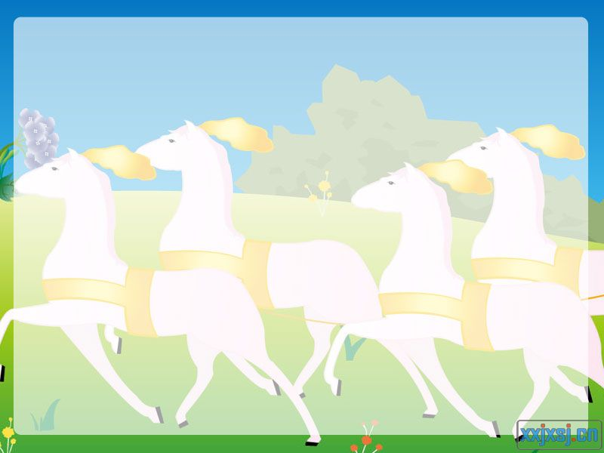

《列子》，相传战国郑国人列御寇著。《汉书·艺文志》著录《列子》八篇。
《列子》的内容多为民间故事、寓言和神话传说。内有很多脍炙人口而又有教育意义的故事，如《儿童辩日》、《歧路亡羊》、《杞人忧天》、《愚公移山》等，都是很有价值的文学遗产。

Slide 36
读准字音
杞人忧天 躇步跐蹈
日月星宿 中伤
qǐ
chú
cǐ
dǎo
堵塞
边塞
瓶塞子
xiù
zhòng
sè
一宿
宿营
xiǔ
中国
zhōng
sài
sù
sāi

Slide 37
依托情节，解读文本：
短文《杞人忧天》按事情发展顺序叙述。有开端、发展、结局，但最后也未点出寓意。全文共分三层。
在
思考： 按下面提示给课文划分层次（指出起止段）。
故事开端：
第1段 为何而忧？
故事发展：
第2至6段 如何解忧？
故事结尾：
第7段 解忧结果

Slide 38
速读开端部分，思考：这是一个什么样的杞人？
1.杞人为什么忧天？用波浪线在原文标注。
忧天地崩坠，身无所寄。
2.杞人忧天到了什么地步？用波浪线在原文标注。
废寝食——
停止睡觉和吃饭
这是一个因担心天地塌陷无处安身而吃饭不香，睡觉不安的杞人

Slide 39
速读发展部分——如何解忧，思考：
开导者是如何开导他的？用波浪线在原文标注。
1.晓之者曰：天，积气耳，亡处亡气。若屈伸呼吸，终日在天中行止，奈何忧崩坠乎？
2.晓之者曰：日月星辰，亦积气中之有光耀者，只使坠，亦不能有所中伤。
3.晓之者曰：地，积块耳，充塞四虚，亡处亡块，若躇步跐蹈，终日在地上行止，奈何忧其坏？

Slide 40


我们必须要知道下面句子的意思
1.又有忧彼之所忧者，因往晓之。
z
2.充塞四虚，亡处亡块。
译：又有一个人为那个人的担忧而担忧，于是去开导他。
译：土块塞满了大地四方，没有地方一个没有土块。

Slide 41
我们必须要知道下面句子的意思
3.日月星宿，亦积气中之有光耀者，只使坠，亦不能有所中伤。
在
4.奈何忧其坏？
译：日月星辰，也不过是聚集在一起的有光的气体，即使坠落，也不会击中甚至打伤人。
译：为什么要担心大地下陷呢？

Slide 42
速读结局部分——解忧结果，思考：
“舍然大喜”的意思是什么？两人此时的神情如何？心情是一样的吗？
意思是：疑虑尽释，十分高兴。言之成理即可

Slide 43
思考：人们常用“杞人忧天”讽刺庸人自扰，毫无根据的瞎担心，或不必要的忧虑。但也有人认为它其实传达出强烈的忧患意识。你更赞同哪一种？
人无远虑，必有近忧。比干对商纣王的忧虑。屈原忧心楚怀王被美姬佞臣诱惑。人类永远是自然之子，不可凌驾于自然之上，对自然过度掠取；否则会遭受自然的报复。 言之成理即可

Slide 44
背诵大赛安排：
7班：下周（第16周）四第4、5节。
8班：下周（第16周）六上午8:00至9:20.

Slide 45

本课小结
今天我们的学习认识了以为似乎是“傻子”的杞人，但从现在看来他却是以为多么有远见的人，如今的地球已经有很多问题引起了我们的关注，大气污染，臭氧层破坏，全球气温升高……让我们为今天的环境贡献出自己的一份力量吧！

